Slide 1
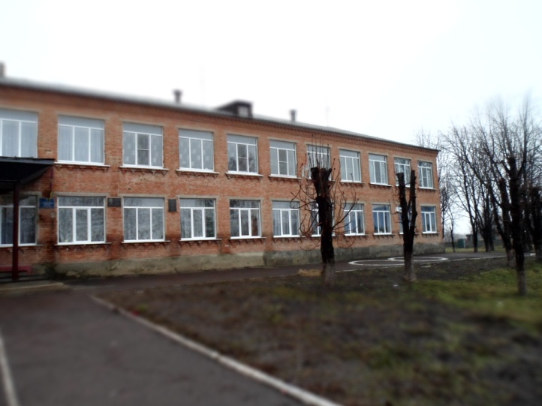
Матеріали на громадський огляд-конкурс стану умов охорони праці в закладі 2013 рік
Войнівська загальноосвітня школа
І-ІІІ ступенів
Система роботи
з охорони праці

Slide 2
«Гідна робота – це безпечна робота» Хуан Сомавія
Охорона працi – це система правових, соцiально-економiчних,органiзацiйно-технiчних, санiтарно-гiгiєнiчних, лiкувально-профiлактичних заходiв та засобiв, спрямованих на збереження здоров’я i працездатностi людини в процесi працi.
(Із Закону України «Про охорону праці»)
Головною метою охорони праці є створення на кожному робочому місці безпечних умов праці, умов безпечної експлуатації обладнання, зменшення або повна нейтралізація дії шкідливих і небезпечних виробничих факторів на організм людини і, як наслідок, зниження виробничого травматизму та професійних захворювань.

Slide 3
Законодавство про охорону праці
Кодекс законів про працю
Закони
Про охорону праці
Про пожежну безпеку
Про дорожній рух
Про охорону здоров’я
Про використання ядерної енергії та радіаційну безпеку
Про охорону навколишнього природного середовища
Про поводження з радіоактивними відходами
Про колективні договори і угоди

Slide 4
Здійснюються організаційні заходи
Заходи з охорони праці згідно плану школи
Відповідальні за організацію роботи з питань ОП
Навчання працівників з питань ОП
Посадові обов'язки працівників
Інструкції з охорони праці
Правила внутрішнього трудового розпорядку
Проведення Тижнів охорони праці
Дотримання та виконання розділів Колективного договору з питань ОП
Забезпечення роботи служби охорони праці
Акти-дозволи на проведення навчальних занять у кабінетах та шкільних приміщеннях підвищеної небезпеки
Паспорт санітарно-технічного стану школи

Slide 5
В школі діє Система роботи з охорони праці

Slide 6
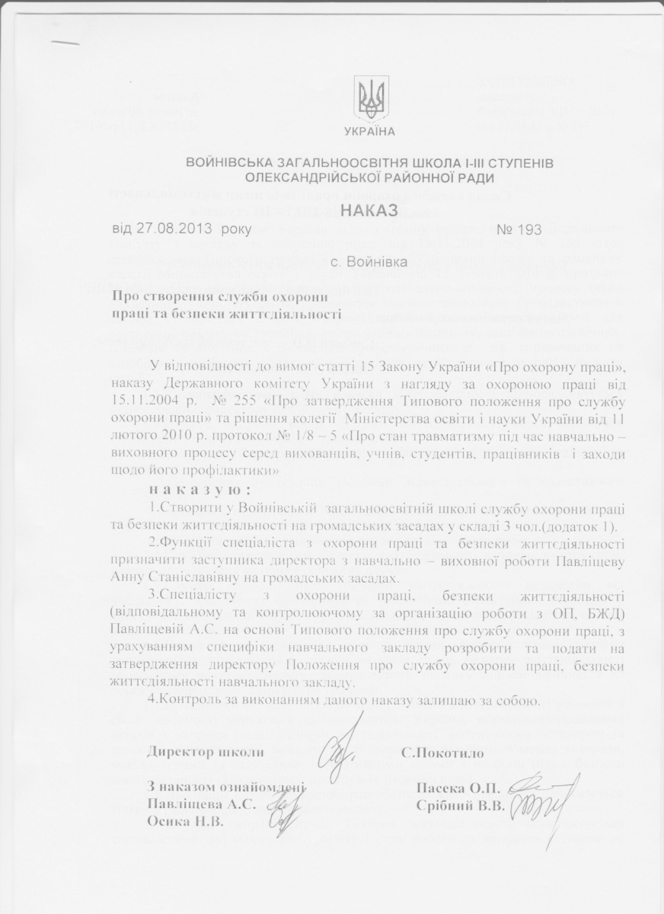
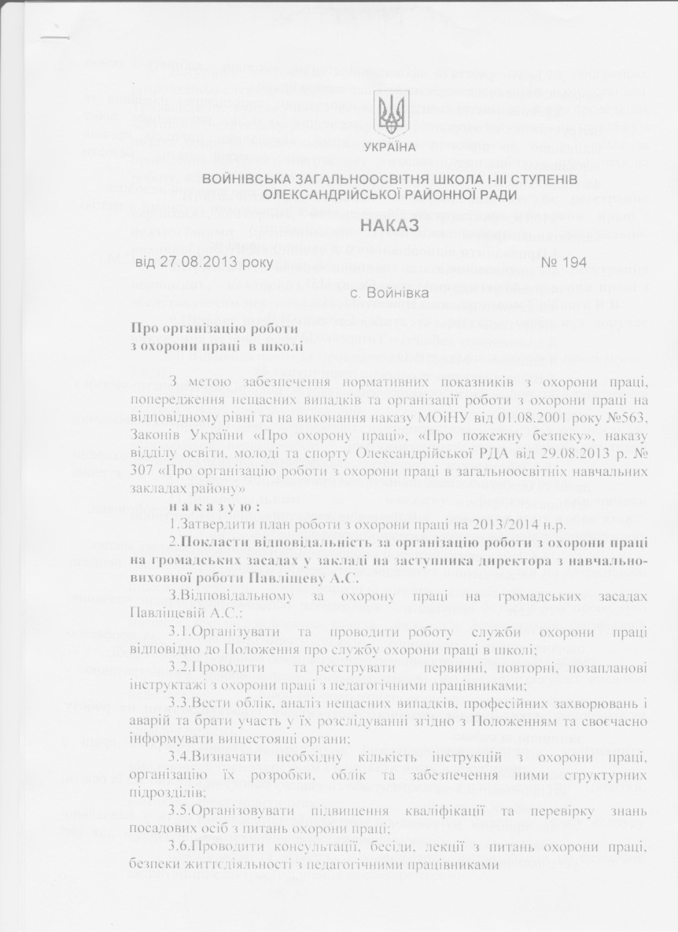
Розпорядження адміністрації школи

Slide 7
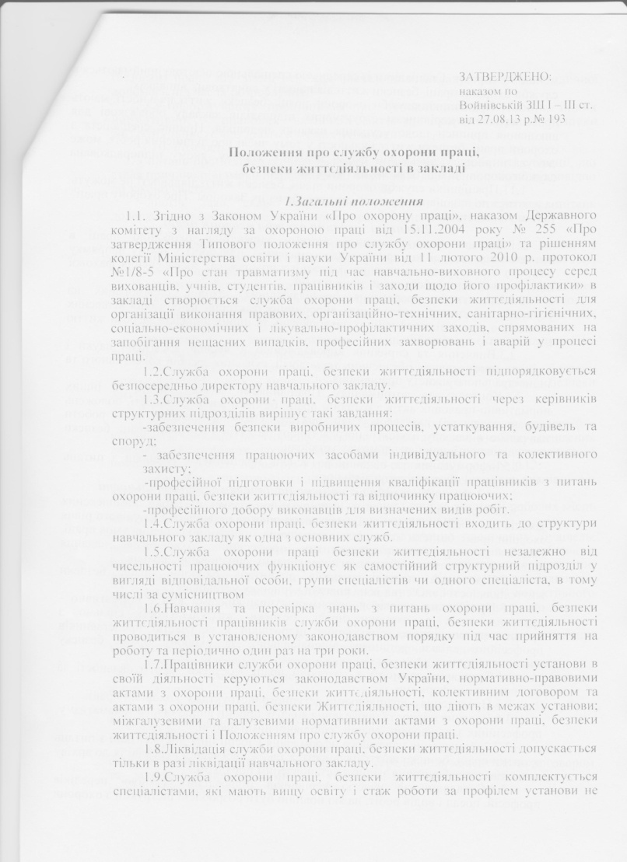
Положення та план роботи служби охорони праці

Slide 8
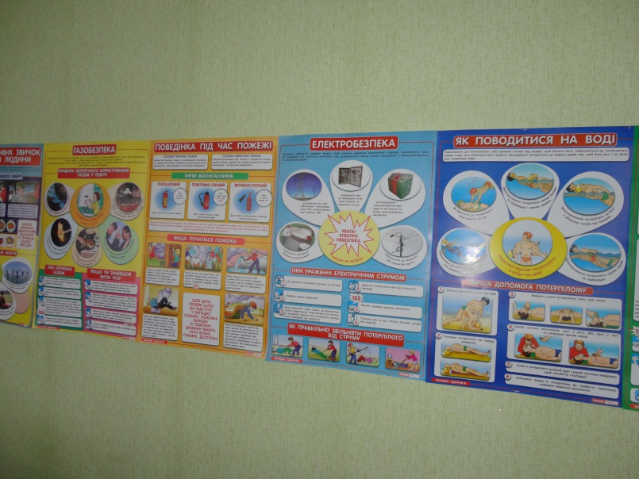
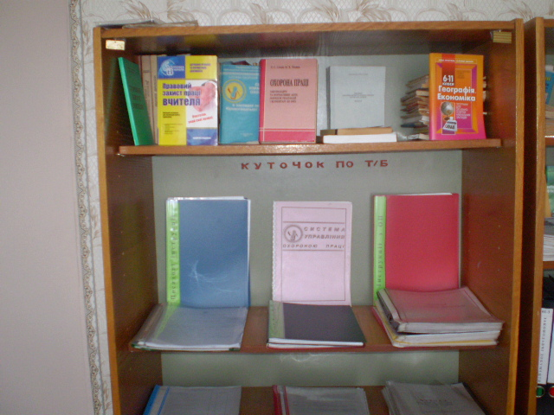
У школі створено кабінет охорони праці та безпеки життєдіяльності, в якому знаходиться вся нормативно – правова документація згідно Положення

Slide 9
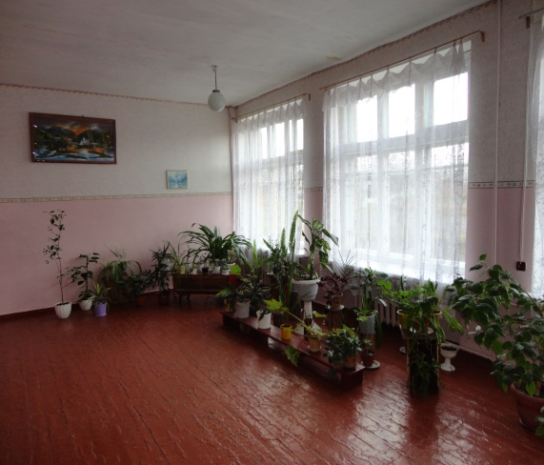
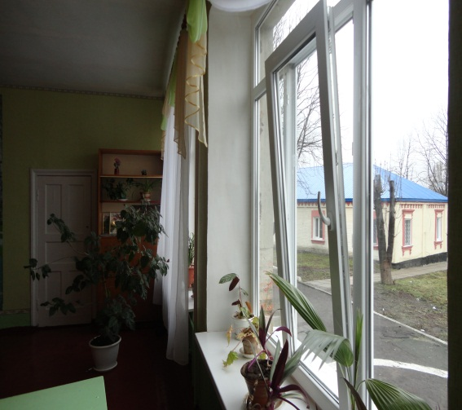
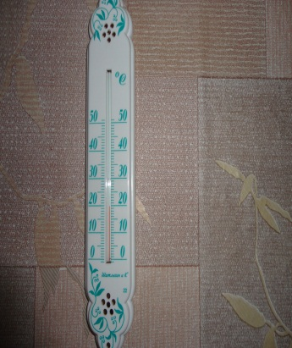
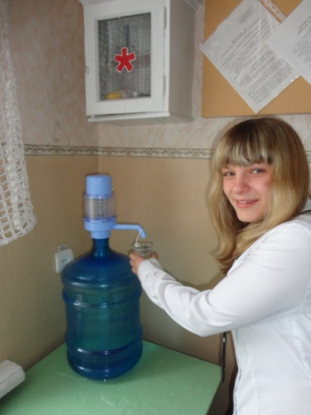
В закладі здійснюється дотримання
Світлового режиму
Повітряного
режиму
Температурного
режиму
Питного режиму

Slide 10
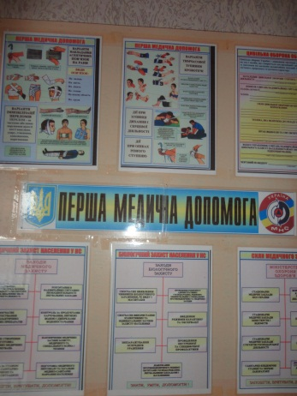
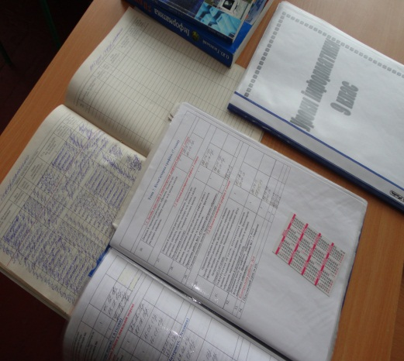
Систематично здійснюється профілактична робота щодо попередження травматизму та професійних захворювань
Проведення інструктажів – невід'ємний компонент навчально-виховного процесу

Slide 11
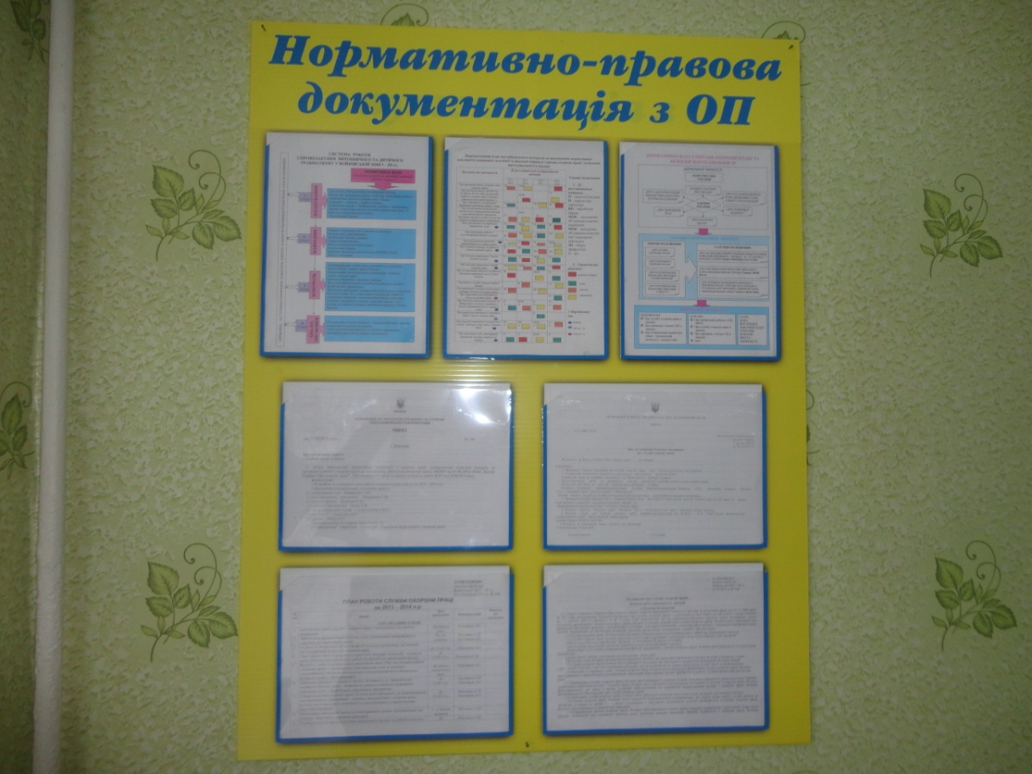
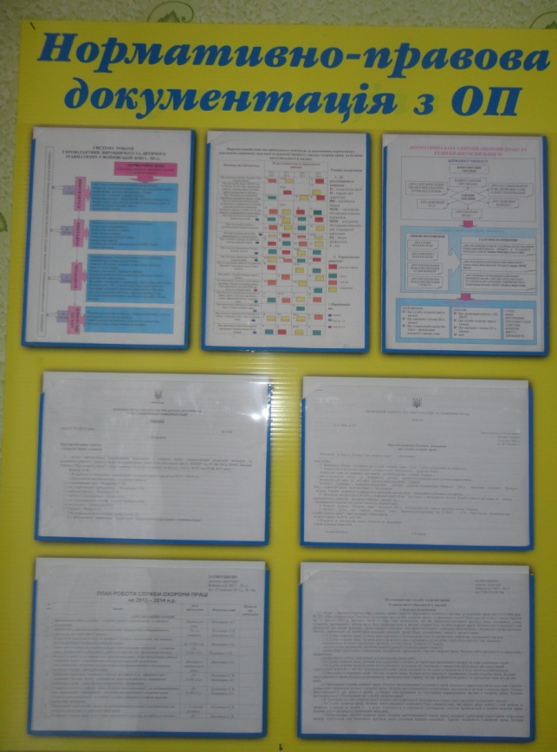
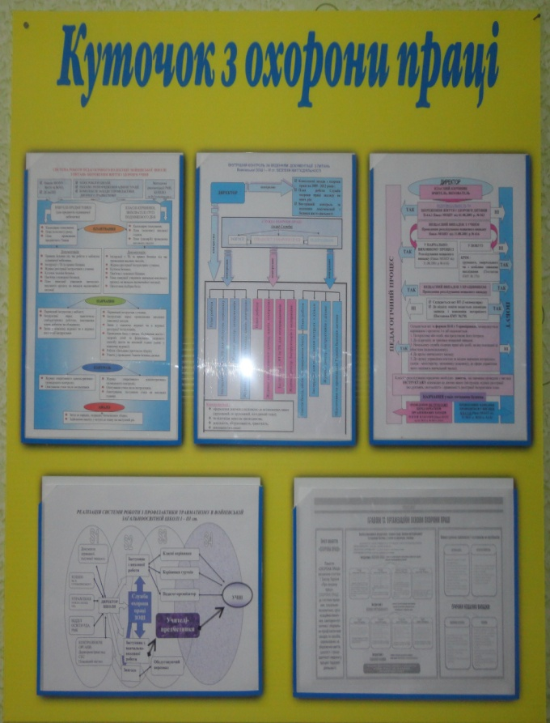
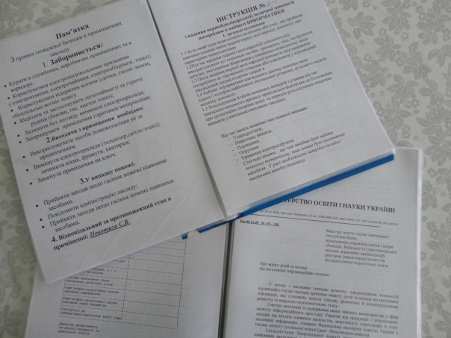
Наявність та знання документації з охорони праці – це гарант безпеки життя працівників школи

Slide 12
В школі ведеться постійний контроль за веденням шкільної документації
з питань охорони праці
Директор
Заступник директора з НВР
Голова ПК
Завідуючі кабінетами
Журнали реєстрації інструктажів
Журнал адміністративного оперативно - громадського контролю
Вчасність реєстрації інструктажів
Наявність номерів інструкцій та підписів
За результатами контролю прийняття рішень
Дотримання трьох ступенів контролю

Slide 13
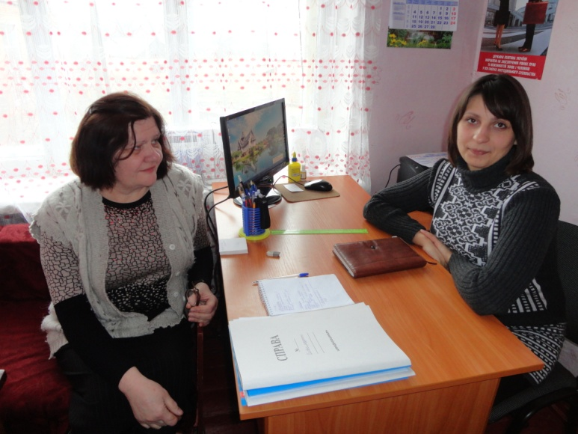
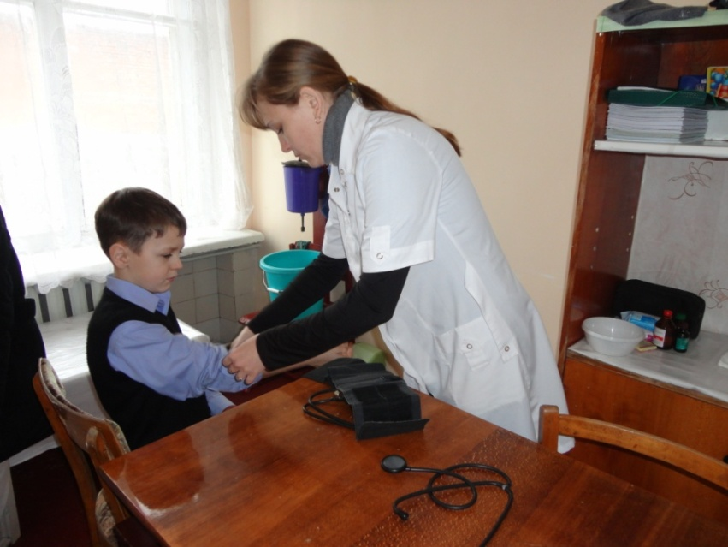
Контролюється стан здоров’я учасників навчально-виховного процесу медичним працівником закладу, здійснюється психологічне розвантаження в кабінеті психолога школи

Slide 14
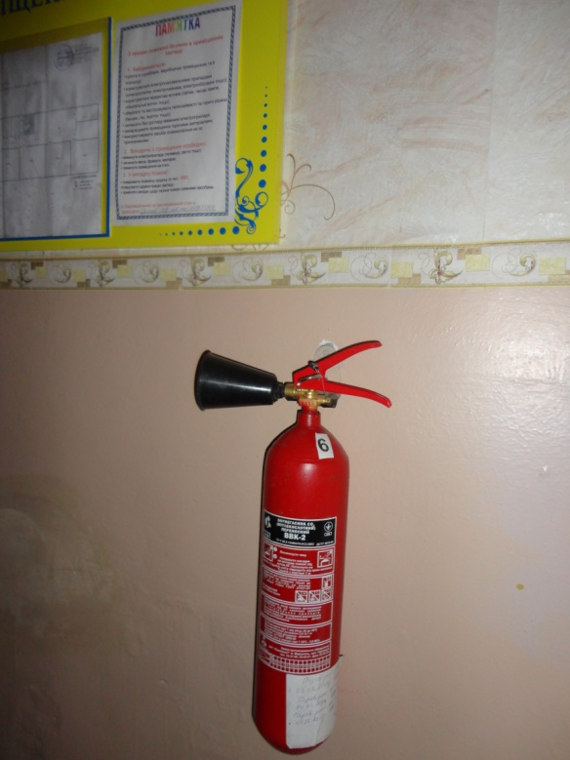
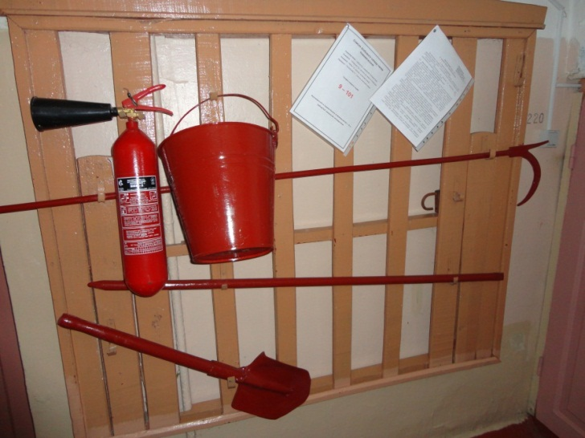
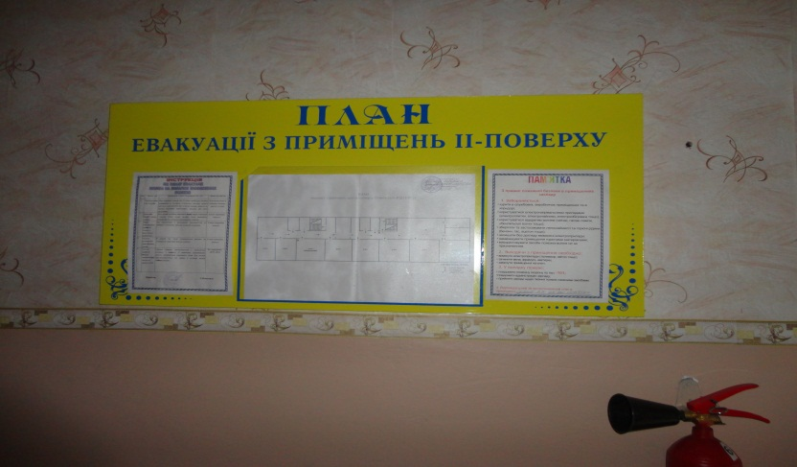
Постійно контролюється дотримання протипожежного режиму в закладі
У нас в наявності:
1.Нормативні документи державної, галузевої
та відомчої чинності з даних питань
2.Поетапні плани евакуації
3. Протипожежне обладнання та інвентар
у відповідності до норм
4. Вчасне проведення навчання, інструктажів
та практичних тренувань з пожежної безпеки
5. Створена ДПД та загін ДЮР
6. Оформлені куточки та стенди з пожежної безпеки

Slide 15
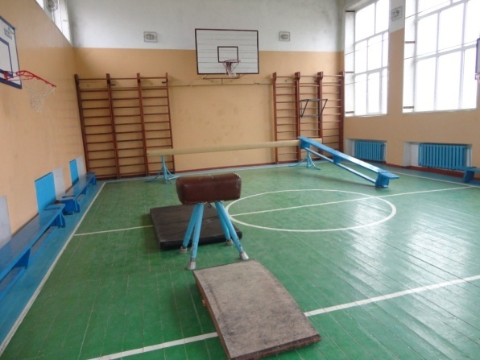
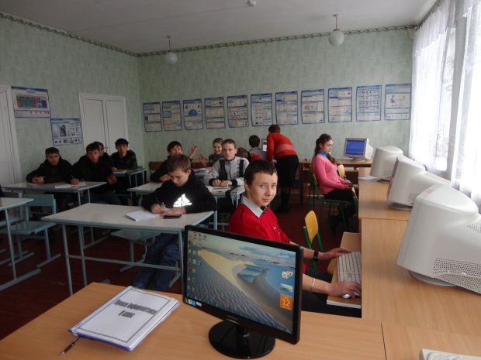
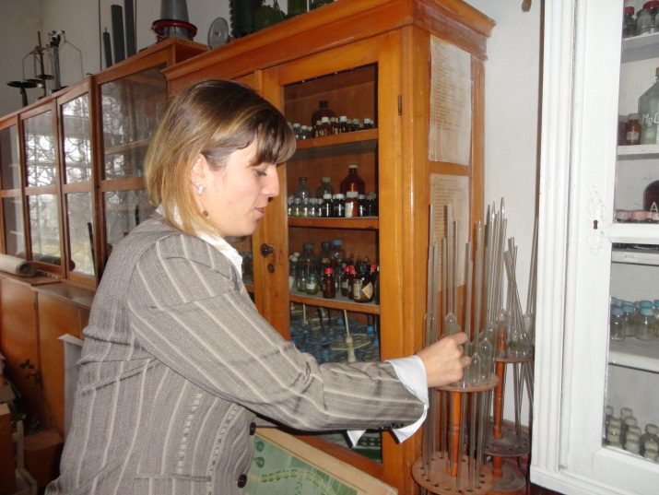
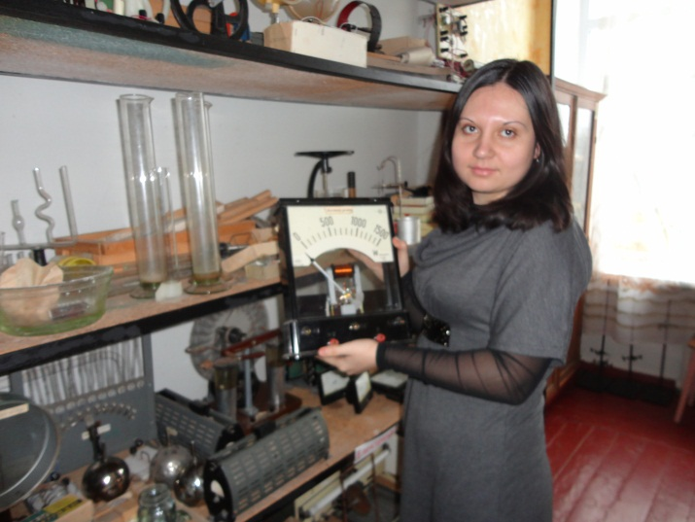
Під пильним наглядом служби охорони праці
кабінети підвищеної небезпеки
Забезпечено:
нормативно-правовою базою та інструкціями;
обладнанням та інструментами;
журналами оперативного адміністративно-громадського контролю
Спортивна зала
Кабінет інформатики
Кабінет хімії
Кабінет фізики

Slide 16
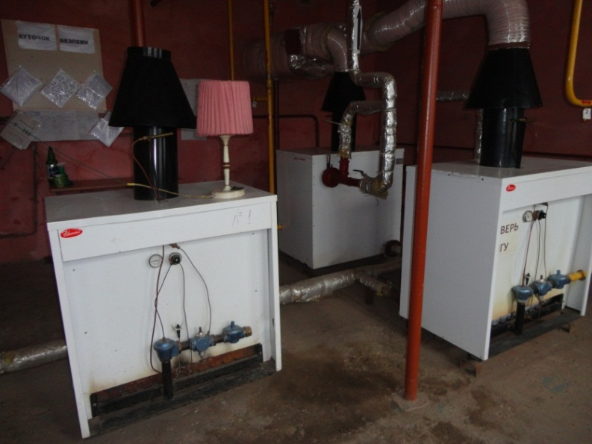
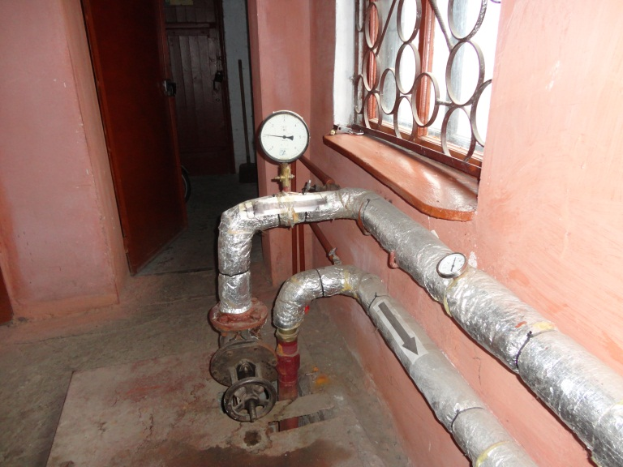
В шкільній котельні створені безпечні умови праці
В наявності:
- акти готовності котельні до опалювального сезону;
- проведена атестація кочегарів;
- забезпечено інструкціями;
- проведено навчання.
Котельня на твердому паливі
Газова котельня

Slide 17
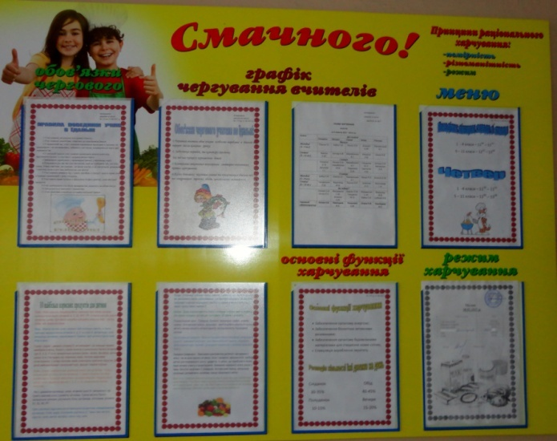
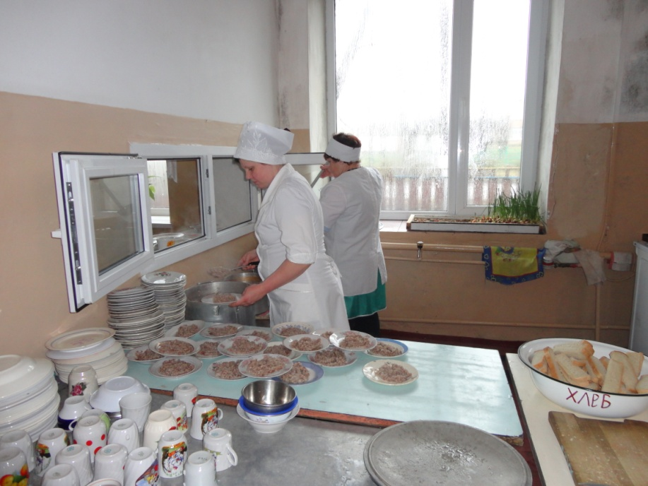
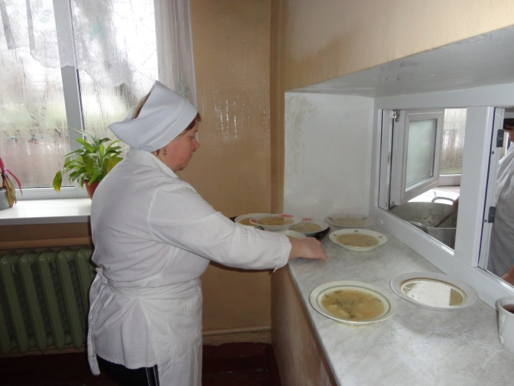
Виробнича санітарія та гігієна праці в шкільній їдальні – запорука здоров'я учасників навчально-виховного процесу. Ведеться постійний контроль за дотриманням ДСанПіН

Slide 18
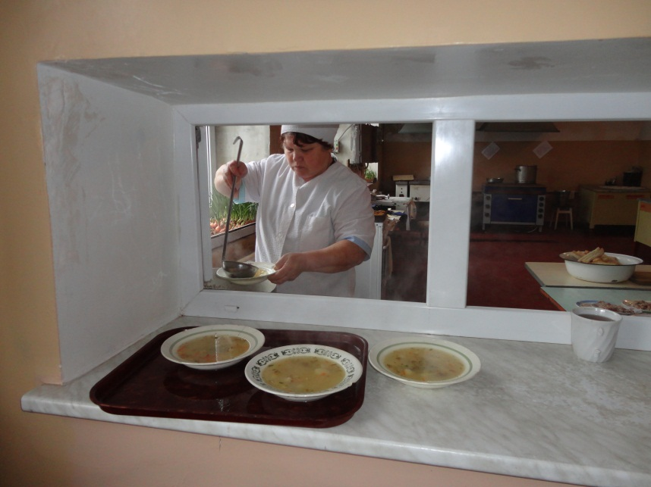
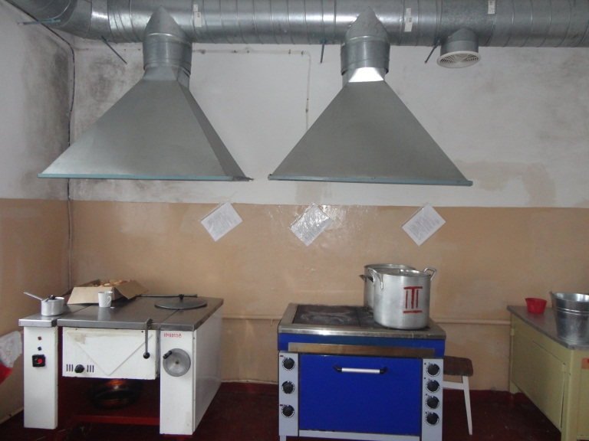
В шкільній їдальні створені безпечні умови праці

Slide 19
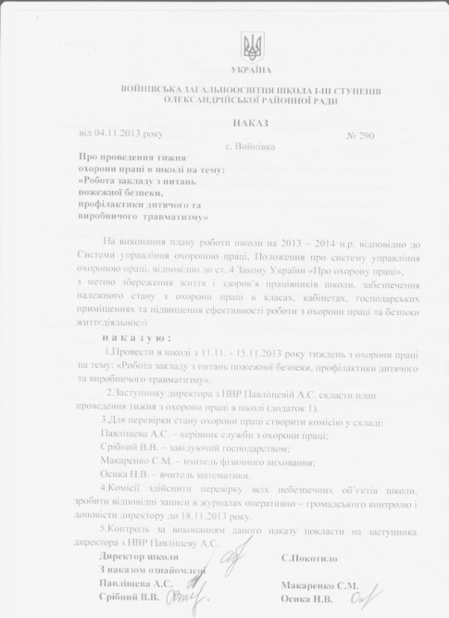
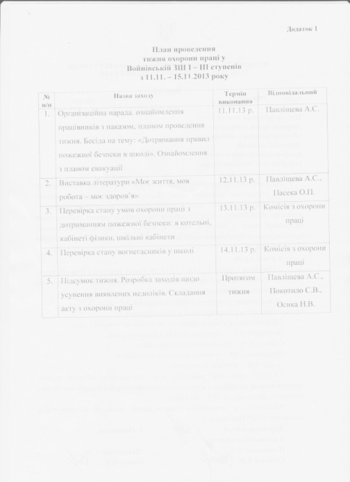
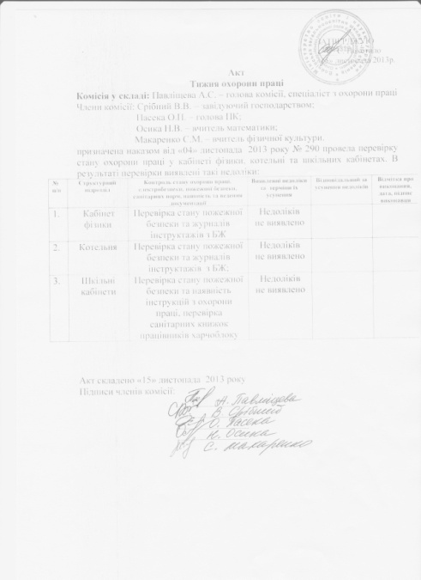
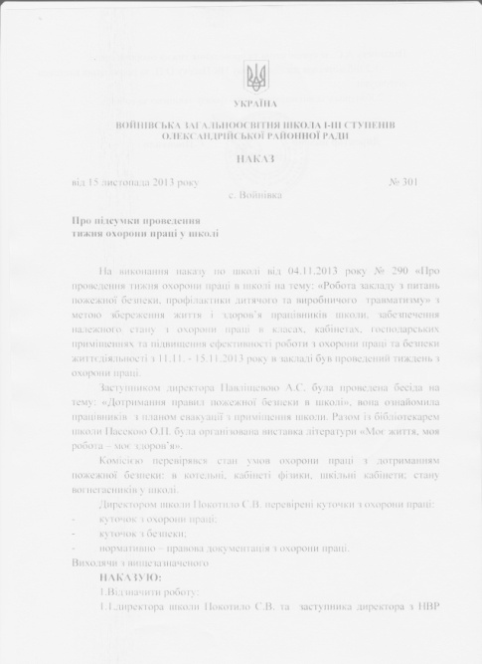
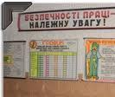
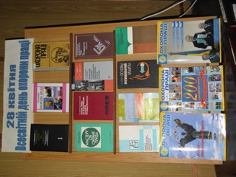
Щорічно в школі проводяться тижні охорони праці

Slide 20
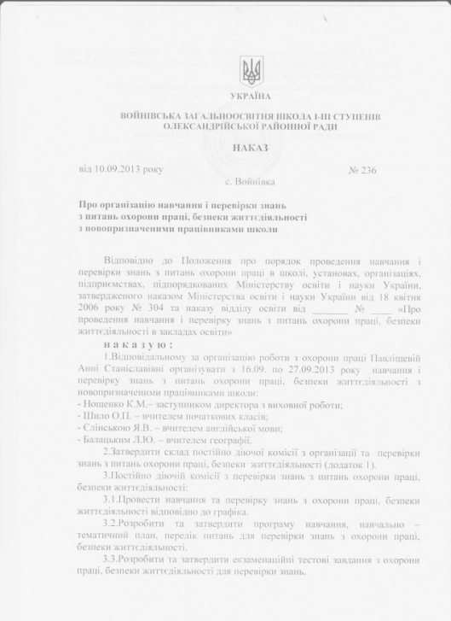
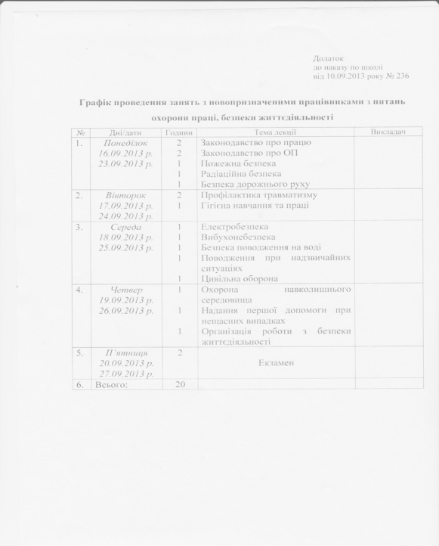
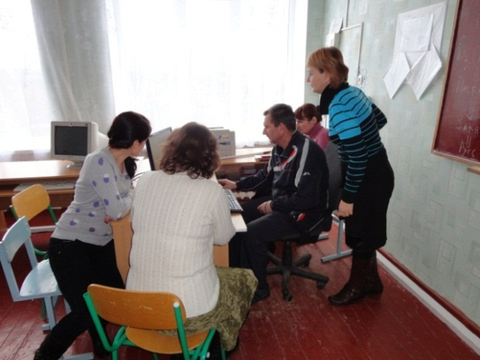
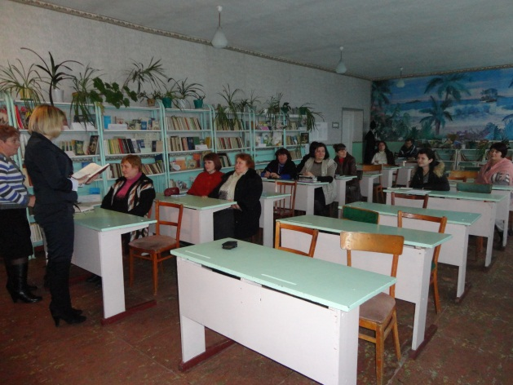
Навчання та перевірка знань працівників школи з питань охорони праці – забезпечення належних, безпечних і здорових умов праці, запобігання нещасних випадків та професійних захворювань

Slide 21
Колективний договір

Slide 22
Колективний договір Войнівської ЗОШ гарантує:
Надання додаткових відпусток працівникам, зайнятим на роботах із шкідливими та особливими умовами праці;
Проведення атестації робочих місць за умовами праці;
Забезпечення спецодягом та іншими засобами індивідуального захисту технічний персонал та працівників котельні.

Slide 23
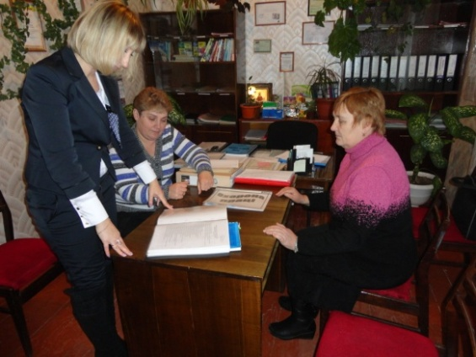
Контроль профспілки за охороною праці – запорука збереження життя і здоров’я учасників навчально-виховного процесу
Забезпечує практичну реалізацію повноважень, наданих профспілкам Законами України «Про охорону праці», «Про професійні спілки, їх права та гарантії діяльності» та іншими нормативно-правовими актами з охорони праці.
Здійснює представництво й захист інтересів членів профспілок у сфері охорони праці та довкілля в органах державної влади, місцевого самоврядування, у відносинах з роботодавцями.
Представник профспілки приймає участь у підтверджені факту наявності виробничої ситуації, небезпечної для життя і здоров’я учасників навчально-виховного процесу , при відмові їх від роботи з цих причин.
Представники профспілки беруть участь у роботі комісії з питань охорони праці, у розслідуванні нещасних випадків та професійних захворювань.

Slide 24
Дотримання правил з техніки безпеки – запорука збереження життя і здоров’я працівників навчального закладу
Питання охорони праці – важлива вимога сьогодення. Завдяки тісній співпраці адміністрації школи, служби охорони праці та профспілкового комітету з питань створення безпечних умов праці протягом останніх 3-х років не зафіксовано жодного випадку побутового і виробничого травматизму серед працівників закладу.

